Slide 1
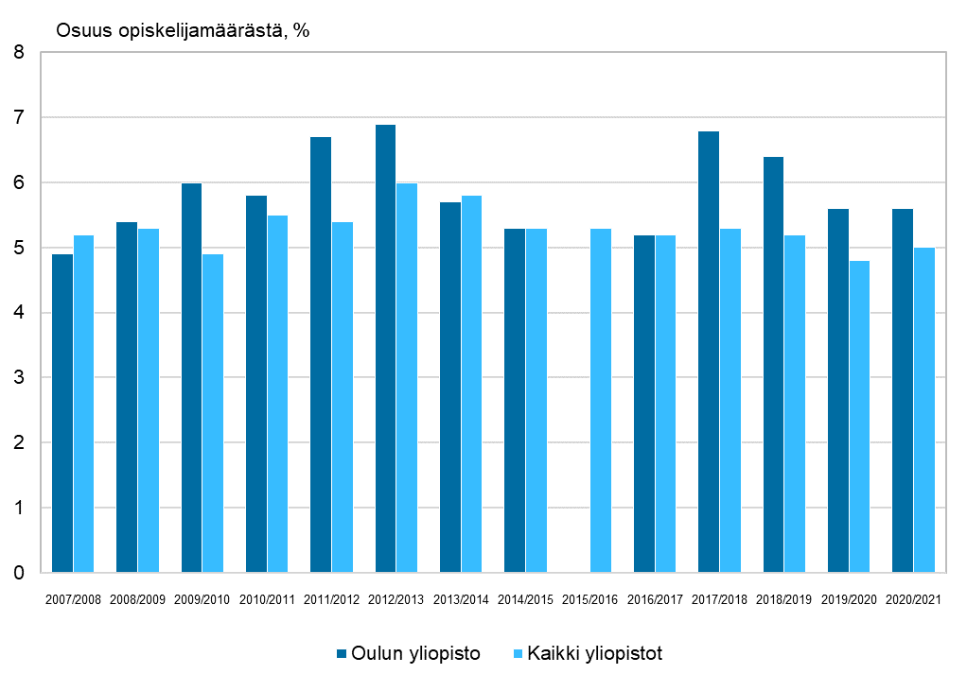
Opintojen keskeyttämiset Oulun yliopistossa sekä yliopistoissa yhteensä 2007–2021
Keskeytti tutkintoon johtavan koulutuksen kokonaan
*ei ilmoitusta
Lähde: Tilastokeskus

